Slide 1
Mối liên hệ giữa nghiên cứu và giảng dạy để trở thành một trường đại học nghiên cứu Ahmad Zamri Mansor, Fazilah Idris, Rozita Ibrahim, Mashitoh Yaacob, Zaharah Hassan, Latifah Amin & Anwar Maso’od
Universiti Kebangsaan Malaysia

Slide 2
Nội dung trình bày
1. Giới thiệu
2. Trường Đại học Nghiên cứu là gì?
3. Đại học Nghiên cứu ởMalaysia
4. Trường hợp UKM
5. Kết luận

Slide 3
1. Giới thiệu
Nhiệm vụ của trường đại học nghiên cứu– chuyển đổi trường đại học theo hướng nghiên cứu → nâng cao kết quả nghiên cứu→ đóng góp cho việc tạo ra của cải quốc gia.
‘Đại học nghiên cứu’ – vai trò tạo ra tri thức mới được là nổi bật hơn là sự chuyển đổi tri thức→→ trái với nhận thức thường thấy của các học giả rằng việc dạy học và nghiên cứu nên hỗ trợ lẫn nhau.
Do đó, việc chuyển sang ‘đại học nghiên cứu’ có ý nghĩa sâu sắc đối với quan điểm của các học giả về dạy học và nghiên cứu.
Notes:
è

Slide 4
2. Đại học nghiên cứu là gì?
Các đặc điểm của trường đại học nghiên cứu chất lượng cao:
(1) giáo viên dạy tốt cam kết nghiên cứu và giảng dạy.
(2) sinh viên tốt nghiệp kết quả cao muốn thực hiện khả năng nghiên cứu với chuyên môn cao.
(3) môi trường tri thức khuyến khích nghiên cứu.
(4) thiết bị có thể thực hiện việc giảng dạy và nghiên cứu hiệu quả,
(5) cung cấp tài chính cho sự điều hành và hướng dẫn,
(6) cung cấp tài chính cho việc nghiên cứu,
(7) hạn tầng nghiên cứu, và cuối cùng (8) năng lực lãnh đạo chất lượng cao.
Bienenstock (2006:2)

Slide 5
3. Đại học nghiên cứu tại Malaysia
Năm 2006, 4 trường đại học được xếp hạng đại học nghiên cứu gồm:
ĐH Malaya (UM),
ĐH Sains Malaysia (USM),
ĐH Kebangsaan Malaysia (UKM), và
ĐH Putra Malaysia (UPM).
Tác động đến sự phát triển kinh tế quốc gia → nâng cao chất lượng công dân.

Slide 6
8 tiêu chí lựa chọn đại học nghiên cứu
(a) số lượng và chất lượng của nhà nghiên cứu,
(b) số lượng và chất lượng của nghiên cứu,
(c) số lượng sinh viên sau đại học,
(d) chất lượng sinh viên sau đại học,
(e) sự đổi mới,
(f) dịch vụ chuyên môn và hệ thống khen thưởng,
(g) xây dựng mạng lưới hợp tác, và
(h) dịch vụ hỗ trợ

Slide 7
Hợp tác với chính phủ
Chính sách đãi ngộ của Bộ Giáo dục Đại học (MOHE) qua việc cung cấp học bổng nghiên cứu:
Kế hoạch học bổng nghiên cưú khám phá (ERGS),
Kế hoạch học bổng nghiên cứu cơ bản (FRGS),
Kế hoạch học bổng nghiên cứu dài hạn (LRGS), và
Kế hoạch học bổng nghiên cứu thử nghiệm (PRGS).

Slide 8
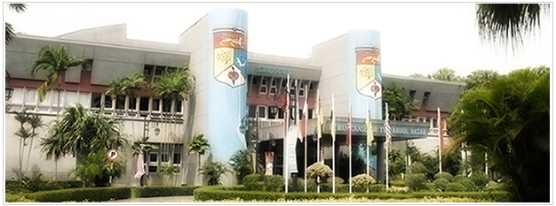
ĐH Quốc gia Malaysia (UKM)

Slide 9
Phương châm Truyền cảm hứng cho tương lai, nuôi dưỡng tiềm năng. Tầm nhìn UKM cam kết trở thành trường ĐH hàng đầu tiên phong đổi mới trong việc hình thành kiến thức nhằm đạt được nguyện vọng xây dựng một xã hội thấm nhuần sự lãnh đạo năng động vì học tập, vì dân. Nhiệm vụ UKM là ĐH Quốc gia bảo vệ chủ quyền của ngôn ngữ Malay trong quá trình toàn cầu hóa kiến thức trong bối cảnh văn hóa địa phương.

Slide 10
Triết lý Sự kết hợp giữa niềm tin vào Allah và kiến thức có ích mang tính lý thuyết và thực hành làm cơ sở cho sự tiến bộ của kiến thức, giáo dục của xã hội và phát triển của trường ĐH. Mục đích Trở thành một trung tâm kiến thức hàng đầu và cạnh tranh, phát triển về công nghệ: • Khẳng định và phát huy tính giá trị của Malay như một ngôn ngữ học tập; • Xây dựng một xã hội năng động và đạo đức; • Quốc tế hóa hình ảnh và đóng góp của UKM đối với cộng đồng toàn cầu; • Thúc đẩy sự phát triển của công nghệ có lợi cho xã hội.

Slide 11
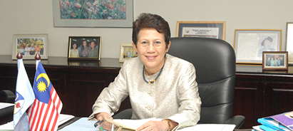
Phó Hiệu trưởng
YBHG. PROF TAN SRI DATO' WIRA DR. SHARIFAH HAPSAH SYED HASAN SHAHABUDIN
Trình độ học vấn
Cử nhân Y khoa, Cử nhân Phẫu thuật M.B.B.S. (Mal), 1973
Thạc sỹ Giáo dục Sức khỏe con người M.H.P.Ed (NSW), 1982
Tiến sỹ Y khoa M.D. (Mal), 1997
Học giả Viện Hàn lâm Y khoa FAMM, 1999
Học giả Viện Hàn lâm Khoa học FASc, 2006
Lĩnh vực chuyên môn
Y khoa, Học giục Y khoa, Giáo dục từ xa và liên tục, Chính sách và Quản lý Giáo dục ĐH, Đảm bảo và Kiểm định chất lượng.

Slide 12
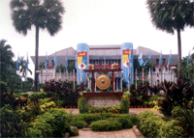
Giới thiệu
ĐH Quốc gia Malaysia (UKM)
Tọa lạc tại Bangi, Selangor và là trường công lập.
Có chi nhánh tại Kuala Lumpur và khoa giáo dục ở Cheras.
UKM được xem là một trong 4 trường đại học nghiên cứu của Malaysia.
Năm 2006, trường xếp hạng 185 trong 200 trường ĐH hàng đầu.

Slide 13
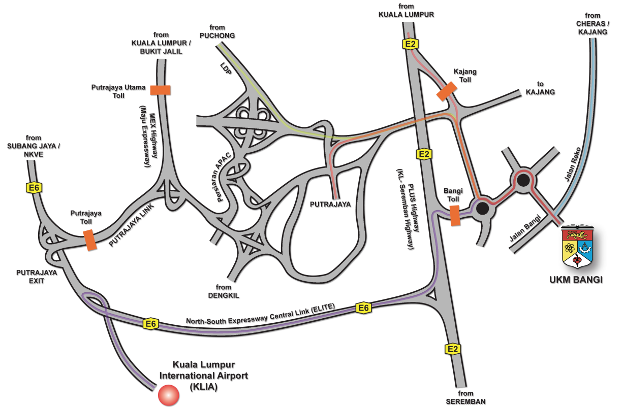
Lịch sử
Trường được thành lập vào 18/5/ 1970.
Lúc đầu, UKM hoạt động tại Lembah Pantai, Kuala Lumpur.
Đây từng là nơi học tập của 192sinh viên cũng như 3 khoa đầu tiên.
Trường dời địa điểm đến Bangi vào tháng 10/1977.

Slide 14
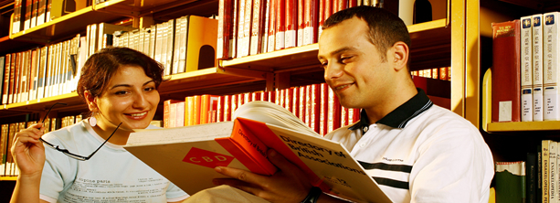
Dân số
UKM gồm một cộng đồng học thuật với 1,798 người (181 giáo sư; 326 phó giáo sư; 1051 giảng viên và 174 trợ giảng và 66 giáo viên), đội ngũ nhân viên gồm hơn 7500 và khoảng 26,844 sinh viên.
Hiện nay, UKM có khoảng 19,371 sinh viên bậc đại học, và 7,473 sinh viên sau đại học, trong đó có 1018 sinh viên quốc tế từ 35 quốc gia khác nhau.
Từ khi thành lập vào năm1970 đến 2002, trường đã đào tạo 104,057 sinh viên ĐH; 93,210 cử nhân, 10,115 thạc sĩ and 732 tiến sĩ.

Slide 15
Các khoa & các viện nghiên cứu

Slide 16
Các khoa
Trung tâm phát triển sinh viên - Chịu trách nhiệm cho việc xây dựng kế hoạch và áp dụng các chương trình nhằm đảm bảo cho sinh viên đạt thành tích xuất sắc cũng như trở thành người toàn diện.
Thư viện -Thư viện Tun Seri Lanang phục vụ cho thư viện trung tâm
-Thư viện Malay Thế giới và văn minh.
-Thư viện Luật, Thư viện khoa Y và Thư viện Tan Sri Lim Goh Tong Virtual Medical.
Thể thao giải trí -CLB Golf Danau có sân golf đạt tiêu chuẩn quốc tế có 18 lỗ.
- Nhà CLB; phòng tập thể dục, phòng hội thảo, bàn bida, karaoke, phòng coi TV, cửa hàng Pro và nhà hàng.
- Bể bơi cỡ Olympic và 2 hồ bơi cho CLB Golf.
- Cơ sở vật chất cho bóng đá, cầu mây, bóng rổ, điền kinh, bóng bàn, tennis và các môn thể hao trong nhà.

Slide 17
Cơ sở vật chất (tiếp theo)
An ninh - Trường ĐH duy trì tuần tra an ninh và giám sát trong khuôn viên trường.
- Trụ sở an ninh được đặt tại ký túc xá
Sinh viên quốc tế - Các vấn đề quốc tế trong trung tâm nghiên cứu sau ĐH đảm nhiệm vai trò quản lý những vấn đề liên quan đến sinh viên quốc tế chương trình sau ĐH.
- Trung tâm cùng với các khoa liên quan quản lý những hoạt động của sinh viên.
- Phúc lợi giành cho sinh viên quốc tế được quản lý bởi Phòng Công tác Sinh viên tọa lạc tại PUSANIKA.
Trung tâm Cộng đồng và Quan hệ Quốc tế - Tư vấn các vấn đề về quản lý sự kiện, quan hệ truyền thông, hợp tác xuất bản, thúc đẩy giáo dục cũng như các vấn đề quốc tế bao gồm trao đổi sinh viên, các chuyến viếng thăm và giao tiếp quốc tế.

Slide 18
Cơ sở vật chất (Tiếp theo.)
Các dịch vụ y tế - Trường ĐH cung cấp dịch vụ sức khỏe toàn diện
và chăm sóc nha khoa đối với tất cả các sinh viên có thu phí.
- Sinh viên có thể yêu cầu điều trị tại các bệnh viên nhà nước và hơn 30 cơ sở y tế tư nhân được liệt kê trong danh sách UKM.
Dịch vụ tư vấn - Các tư vấn viên được đào tạo đưa ra cho sinh viên những lời khuyên về chuyên môn đáng tin cậy giúp sinh viên định hướng các thử nghiệm và những thử thách của cuộc sống và giải quyết những khác nhau về văn hóa.
Chỗ ở - Trụ sở chính ở Bangi có 11 trường và một khu nhà ở giành cho khoảng 11,000 sinh viên.
- Cơ sở chi nhánh Kuala Lumpur (KKL) có 1 trường cao đẳng có thể nhận khoảng 1,700 sinh viên.
- Cơ sở ở Cheras có thể tiếp nhán khoảng 600 sinh viên.

Slide 19
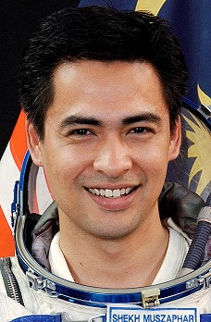
Cựu sinh viên
Trường ĐH có hội cựu sinh viên nổi tiếng.
Một trong số đó là nhà du hành vũ trụ đầu tiên của Malaysia, Sheikh Muzaphar Shukor.

Slide 20
4. Trường hợp ĐH Kebangsaan Malaysia
UKM – nghiên cứu, dịch vụ và giảng day nơi mà nghiên cứu được chú trọng nhất,vd., 50% so với 30% giảng dạy và 20% dịch vụ (Báo cáo: Malaysia 2010, 2011).
Rohaty (2008:230) nhận thấy ‘UKM đang xây dựng những biện pháp giám sát nhằm trì tình trạng đại học nghiên cứu chuyên sâu’.

Slide 21
8 biện pháp giám sát do
UKM xây dựng:
(a) trung bình mỗi giảng viên bài công bố trên 2 tờ tạp chí mỗi năm,
(b) mỗi giảng viên có tiền tài trợ nghiên cứu khoảng RM50,000 mỗi năm,
(c) 10 bài nghiên cứu sau tiến sĩ mỗi năm,
(d) 60% giảng viên là tiến sĩ, vd., 5,000 tiến sĩ vào năm 2015 đóng góp cho chương trình MyBrain15 của chính phủ nhằm đào tạo 60,000 tiến sĩ vào năm 2020,
(e) tỷ lệ sinh viên đại học tiếp tục học lên sau đại học 40:60 phần trăm vào năm 2015,

Slide 22
(f) tăng tỷ lệ sinh viên quốc tế cấp độ sau ĐH, vd, 15,000 sinh viên đăng ký đến năm 2015,
(g) thay đổi trong quản lý nhằm nâng cao trường đại học nghiên cứu, và
(h) tăng cường mối quan hệ trường đại học- doanh nghiệp.

Slide 23
5. Kết luận
Việc chuyển sang đại học nghiên cứu đang tạo ra nhiều thách thức cho cả nhà quản lý và đội ngũ giảng viên.
Nỗ lực hướng tới cân bằng chức năng nghiên cứu và giảng dạy có thể là một thách thức nhưng phải được quan tâm nhiều vì một cơ sở giáo dục tạo ra tri thức mới song song với vai trò của nó trong việc phổ biến kiến thức vì lợi ích xã hội.

Slide 24
Lời cảm ơn:
Chúng tôi xin chân thành cảm ơn trường ĐH đã tài trợ cho nghiên cứu UKM-GPP-PPKK-7-2010.

